Slide 1

Buen Trato y Calidad de Vida Laboral
“La importancia de determinar y controlar el riesgo asociado a la tarea”
Relatora: Nancy Morales Salazar
Magíster en RRHH y Comportamiento Organizacional
Encargada de Buenas Prácticas Laborales
Servicio de Salud Del Reloncaví
Noviembre 2014

Slide 2
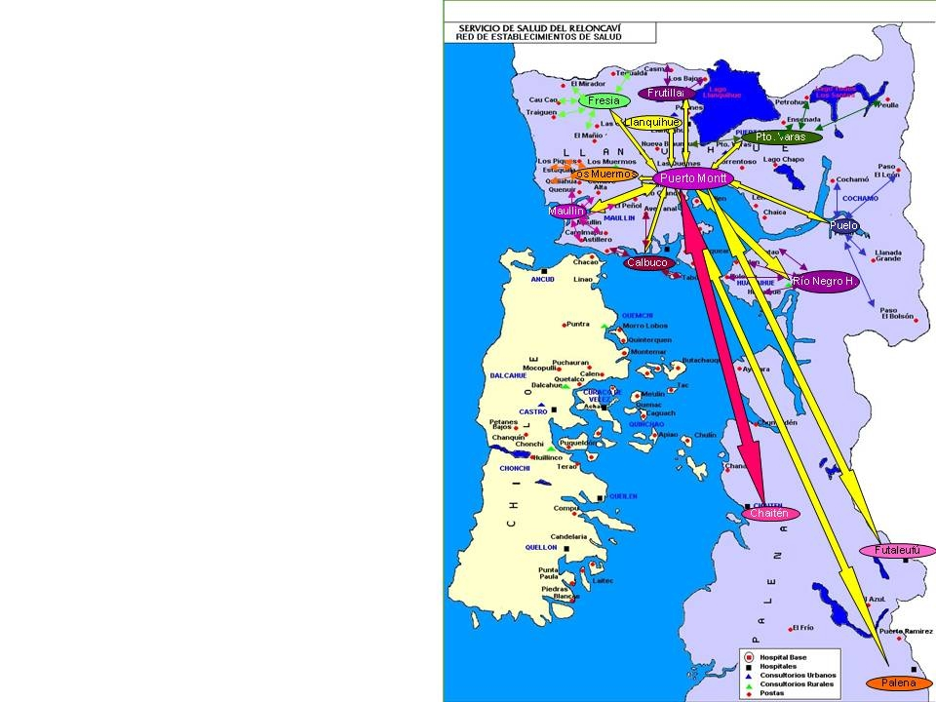
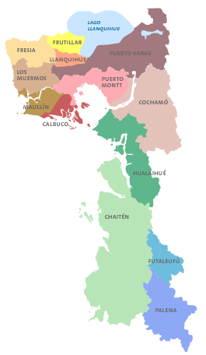
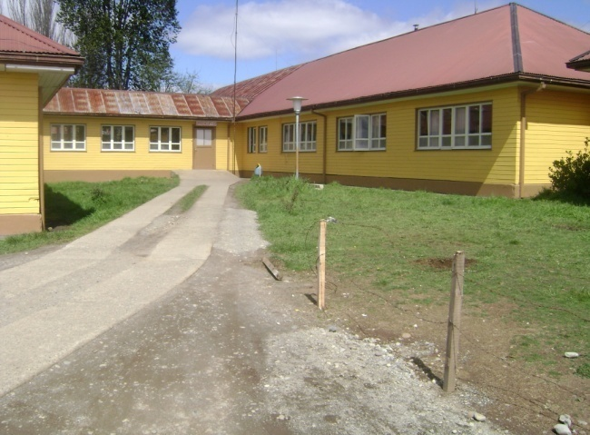
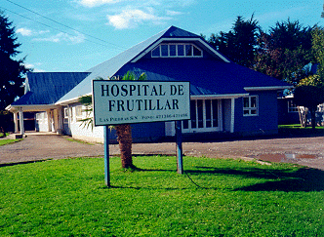

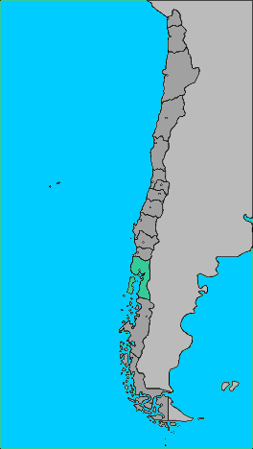
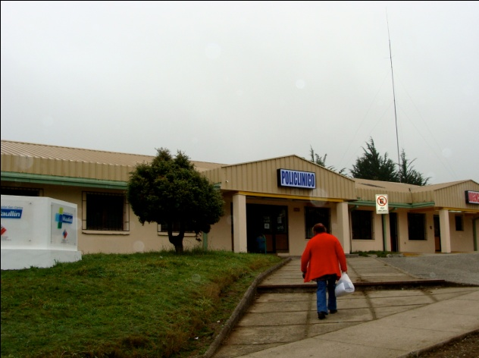
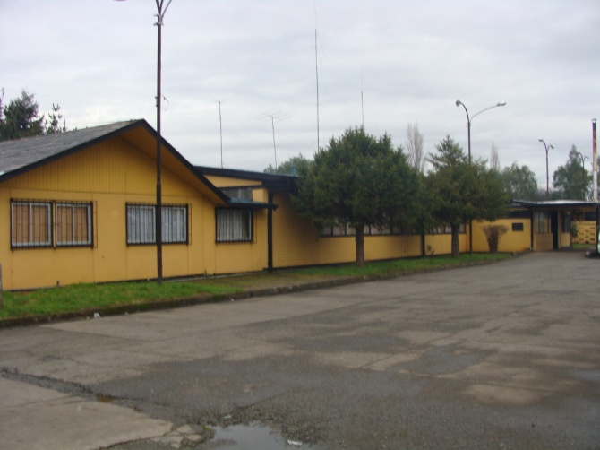

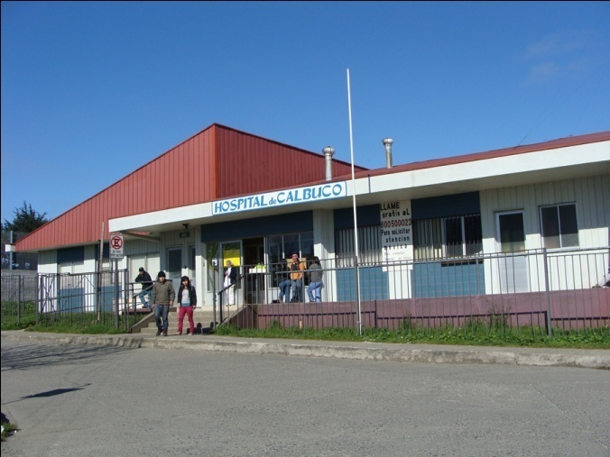

Hospital de Frutillar
Presentación
Hospital de Fresia
Hospital de Llanquihue
Hospital de Maullín
Hospital de Futaleufú
Hospital de Palena
Hospital de Calbuco
Notes:
2

Slide 3

SALUD /CALIDAD DE VIDA
EXIGENCIA PSICOLÓGICA/CARGA MENTAL
FACTORES DE RIESGOS
BUEN TRATO
SATISFACCIÓN USUARIA

Slide 4

Distintas formas de enfrentar nuestros desafíos
ANTECEDENTES

Slide 5
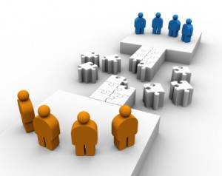
Perspectiva:
Satisfacción Usuaria y Calidad de la Atención
Aspectos Subjetivos
Aspectos objetivos
Multicausal

Slide 6
Satisfacción usuaria
ASPECTOS
NO MEDICOS
ASPECTOS
MEDICOS
Relación entre usuario/a y equipo
Capacidad
Resolutiva
Atención en salud
Tiempos de espera
Oferta de
servicios
Acceso a la información
Calidad
Técnica
Infraestructura adecuada
Centro de nuestras respuestas
Percepción del trato

Slide 7
Situación
Escasos estudios sobre la percepción de los funcionarios sobre la temática
Fuentes de opinión
OIRS
VALORACIÓN
NEGATIVA
TRATO Y
SATISFACCIÓN
USUARIA
CONSEJO DE DESARROLLO
DIALOGOS
ENCUESTAS
CARTAS
MEDIOS COMUNICACIÓN

Slide 8

BUEN TRATO
¿A qué se refiere? ¿Cómo se ejerce?
Aspecto subjetivo del desempeño con posibles efectos sobre la salud y calidad de vida laboral.

Slide 9

FACTORES DE RIESGO PSICOSOCIAL
Se refiere a las situaciones y condiciones inherentes al trabajo y relacionadas al tipo de organización, al contenido del trabajo y la ejecución de la tarea, y que tienen la capacidad de afectar, en forma positiva o negativa, el bienestar y la salud (física, psíquica o social) del trabajador y sus condiciones de trabajo

Slide 10
Factores psicosociales con efectos demostrados sobre la salud
EXIGENCIAS PSICOLÓGICAS EN EL TRABAJO
Exigencias cognitivas
Exigencias cuantitativas
Exigencias emocionales
Exigencias de esconder emociones
CONTROL SOBRE EL TRABAJO
Influencia en el trabajo
Posibilidades de desarrollo
Control sobre el tiempo de trabajo
Significado del trabajo
Integración en la empresa
APOYO SOCIAL Y CALIDAD DE LIDERAZGO
Previsibilidad
Claridad de rol
Conflicto de rol
Calidad de liderazgo
Apoyo social compañeros/as
Apoyo social superiores
Sentimiento de grupo
COMPENSACIONES EN EL TRABAJO
Inseguridad
Estima
DOBLE PRESENCIA
Doble presencia

Slide 11

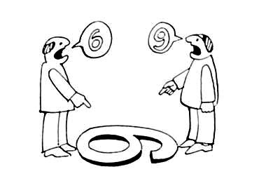
BUEN TRATO EN SALUD PUBLICA
Implica la exposición a factores de riesgo psicosocial, especialmente la necesidad de movilizar recursos cognitivos para realizar dicha labor: Exigencia psicológica/Carga Mental
Algunas variables que inciden en la CM, entre otras son:
Reducción del tiempo de atención.
La dinámica y variabilidad de la interacción que reduce la predictibilidad.
Ambigüedad: cuando la información es ambigua y es necesario tomar decisiones y dar respuestas que impliquen responsabilidad

Slide 12
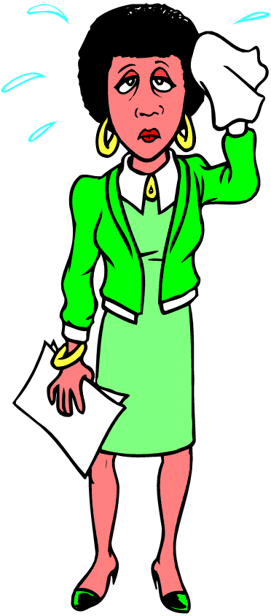
Información insuficiente
¿ Qué significa Buen Trato?
Un riesgo importante para la salud es el Psicolaboral:
Carga Mental /exigencia cognitiva
Factor de Riesgo
No satisfacer las expectativas
=
Usuario molesto
Cumplimiento de tarea ambigua
=
Inseguridad, estrés
¿Cómo lo debo hacer?...

Slide 13

Dos experiencias sobre calidad de vida laboral y buen trato
Identificar y entregar información sobre la presencia de factores de riesgo psicosocial

Slide 14

Evaluación de Riesgos Psicosociales
Utilización del Cuestionario ISTAS21 en versiones anteriores y preliminares 2010-2014

Slide 15
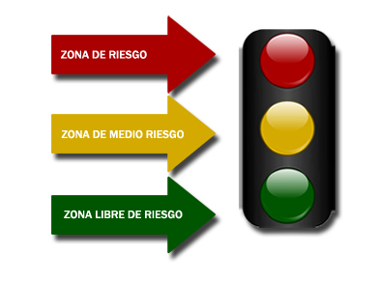
Algunos resultados obtenidos en estudios preliminares y recientes
Servicio de Salud Del Reloncaví
Exigencias psicológicas
Doble presencia
Estima
Apoyo Social
Integración
Cuestionario ISTAS21 versión breve

Slide 16
Aplicación Cuestionario ISTAS en dos Centros de Salud Mental, provincia de Llanquihue, 2014.
Cuestionario ISTAS21 Versión breve, 2014
n = 24
Factores de riesgo v/s Factores protectores
Mayor rotación Menor rotación

Slide 17
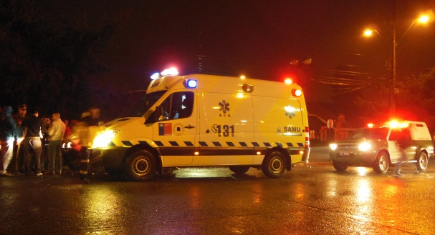
Aplicación Cuestionario ISTAS en Sistema de Atención Médica Móvil de Urgencia (SAMU), Puerto Montt, 2014.

Slide 18
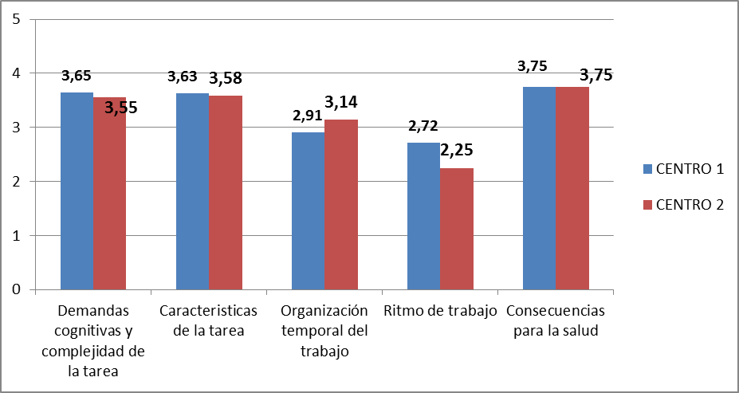

Aplicación Escala Subjetiva de Carga Mental en dos Centros de Salud Mental, provincia de Llanquihue, 2014.
Escala Subjetiva de Carga Mental (ESCAM) Rolo G., Díaz D., y Hernández E. (2009)
n=24

Slide 19
Aplicación Escala Subjetiva de carga Mental en Sistema de Atención Médica Móvil de Urgencia (SAMU), Puerto Montt, 2014.
Escala Subjetiva de Carga Mental (ESCAM) Rolo G., Díaz D., y Hernández E. (2009)
n=23

Slide 20
Aplicación Escala Subjetiva de carga Mental en Sistema de Atención Médica Móvil de Urgencia (SAMU), Puerto Montt, 2014.
POR GENERO
Escala Subjetiva de Carga Mental (ESCAM) Rolo G., Díaz D., y Hernández E. (2009)
n=23

Slide 21
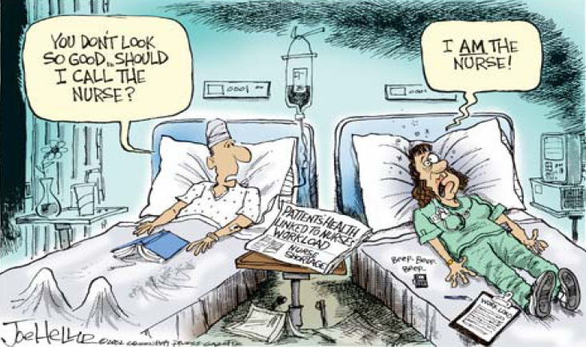
TU NO TE VES MUY BIEN… NECESITAS QUE QUE LLAME AL ENFERMERO?
YO SOY EL ENFERMERO

Slide 22

Algunas Consideraciones
El análisis de las condiciones de trabajo en los Servicios de Salud es técnicamente complejo y en general poco considerado en las políticas de gestión de los servicios.
La evaluación de los riesgos psicosociales debe determinarse sobre la exposición a riesgos psicosociales y no en sus posibles efectos, ya que si se realiza sobre el estado de salud podría llevar a errores.
El análisis preliminar del estudio realizado demuestra que las demandas cognitivas como las características y complejidad de la tarea tienen mayor probabilidad de afectar la salud y bienestar de los funcionarios/as.
Un factor importante a considerar en las estrategias de intervención es la presencia de información insuficiente que oriente el desempeño.

Slide 23
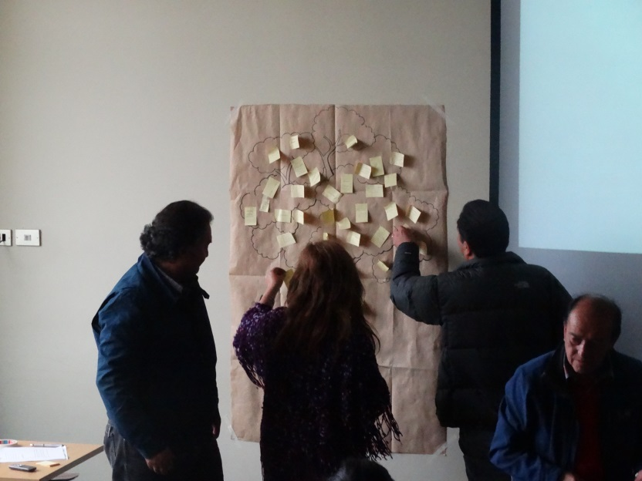
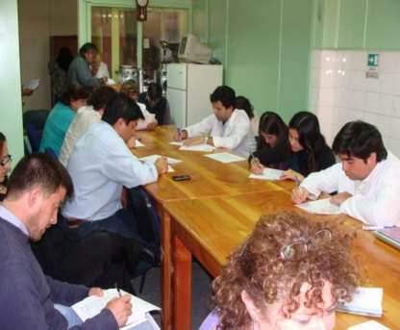
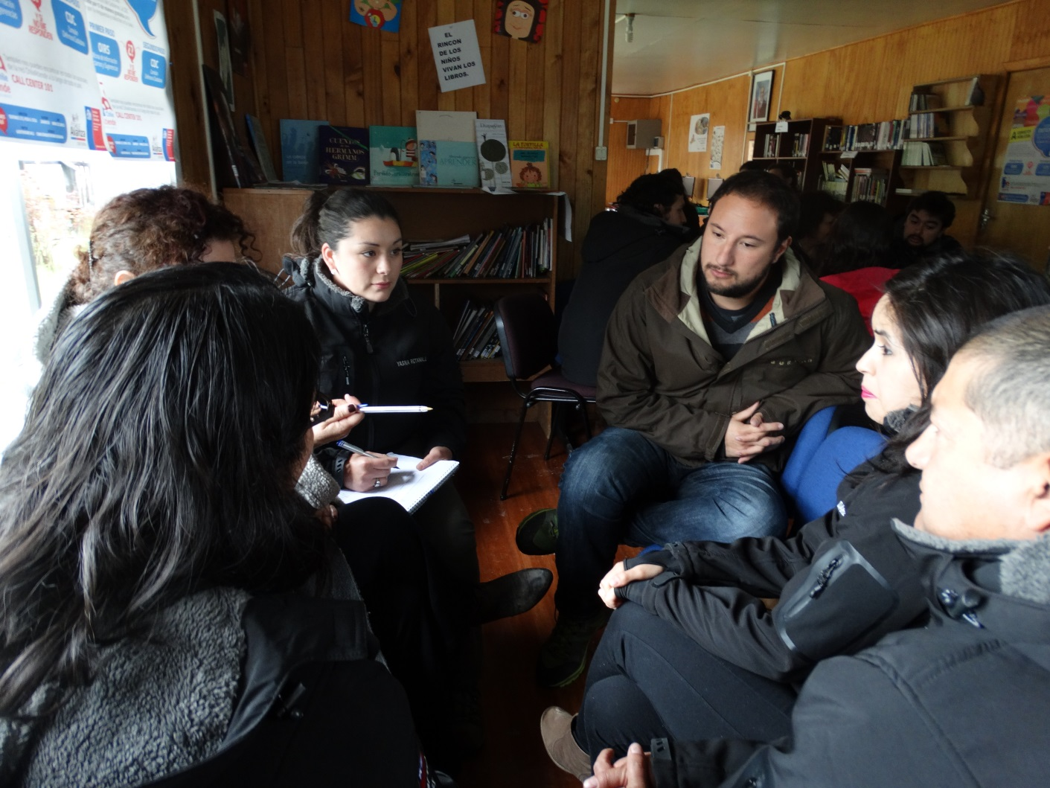

Segunda Experiencia:
Formulación participativa de una definición de Buen Trato
Utilización del Modelo de Competencias Laborales

Slide 24
Diálogos con los funcionarios y funcionarias de 8 establecimientos de nuestra Red asistencial
Estrategia
Trato Adecuado
La situación que se logra cuando la relación que se establece entre los usuarios y el equipo de salud, considera y satisface las legítimas expectativas de los usuarios en los aspectos tanto médicos como
no médicos involucrados en esta interacción

Slide 25

Inclusión de
todos los funcionarios
Por que estudiar la Rotación de personal
Situación Deseable
Trato al Usuario
Brecha
Situación Real
Trato al Usuario
Competencias
requeridas
Competencias
actuales
PLAN DE DESARROLLO

Slide 26

Resultados de autoevaluación funcionaria
Fuente: Cuestionario de autoevaluación Trato al usuario.
Elaboración propia
Total Funcionarios | 555
Encuestados | 237
% aprox. | 40%

Slide 27

Utilización Modelo de Competencias Laborales
Formulación participativa y clara de una definición de competencia “Trato al Usuario”:
Percibir las necesidades y demandas del usuario
frente a la organización y ser capaz de darle satisfacción
razonable con los recursos disponibles en forma oportuna

Slide 28
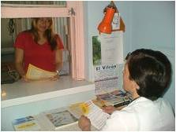
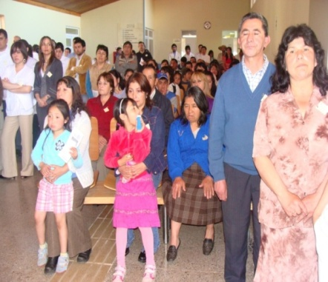
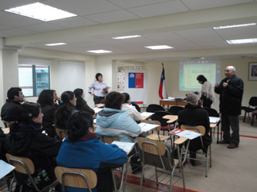
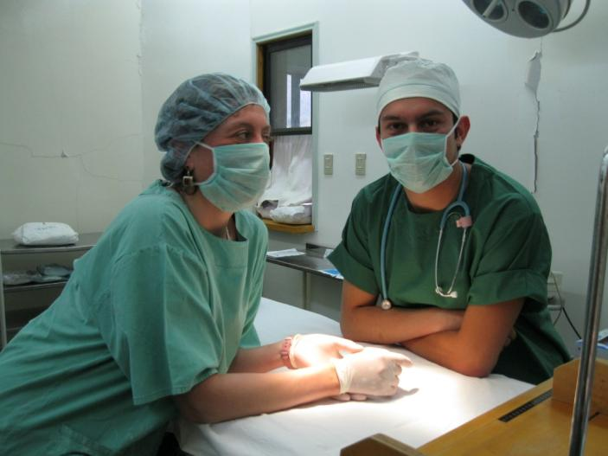
Competencia laboral Trato Adecuado
Modelo por competencias
1. Trato Digno
2. Comunicación
3. Confidencialidad
Disposición a la autonomía usuaria.
Trabajo Colaborativo
Contrato Psicológico
5 dimensiones principales

Slide 29

Competencia laboral Atención al Usuario
Encuesta Panel de Expertos 2013.
Elaboración propia.
Encuestados 286.

Slide 30
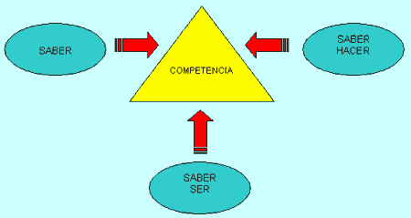
Competencia laboral Trato Adecuado
Contribución por elemento de competencia según funcionarios
Encuesta Panel de expertos 2013 por elemento de competencia
Fuente propia
n= 286

Slide 31
Criterios de Desempeño de la competencia laboral
Trato Digno
Comunicación
Saludo amable
Dirigirse al usuario/a por su nombre.
Llevar identificación y/o identificarse.
Explicar las actividades que se realizarán a continuación.
Fomentar un clima agradable
Transmitir seguridad.
Tratar con respeto.
Brindar continuidad en los cuidados.
Proteger su intimidad.
Enseñar los cuidados.
Utilizar un vocabulario acorde
Practicar la escucha activa.
Controlar sus propias emociones, evitando la agresividad.
Evitar prejuicios.
Valorar el contexto sociocultural
Trabajo Colaborativo
Conoce el trabajo de los demás.
Intercambia ideas para mejorar.
Colabora con el trabajo de los demás.

Slide 32

Criterios de Desempeño de la competencia laboral
Disposición a la Autonomía Usuaria
Confidencialidad
Brindar información suficiente y comprensible.
Facilitar la expresión de la voluntad del usuario/a.
Manejo de las emociones del usuario (miedo, angustia).
Respeto por las preferencias del usuario, sean esperadas o no.
Reconoce y resguarda la información.
Comparte información sólo con los involucrados.
Procura obtener la confianza del usuario/a.

Slide 33
Algunas Consideraciones
Las estrategias que se han utilizado para enfrentar la temática Trato Usuario, podrían caracterizarse como:
Sin o baja continuidad
Escaso seguimiento y evaluación
Bajo y distintos niveles de compromiso directivo.
Capacitaciones sin evaluación de impacto.
Para implementar estrategias, se requiere de tiempos, espacios, recursos y compromisos institucionales.
Requiere un cambio de cultura laboral, en el que se evidencie una atención a elementos que afectan el desempeño en forma preventiva.
Importancia de incentivar el fortalecimiento de factores protectores como el “apoyo social”
Función Pública: Giro del Negocio.

Slide 34

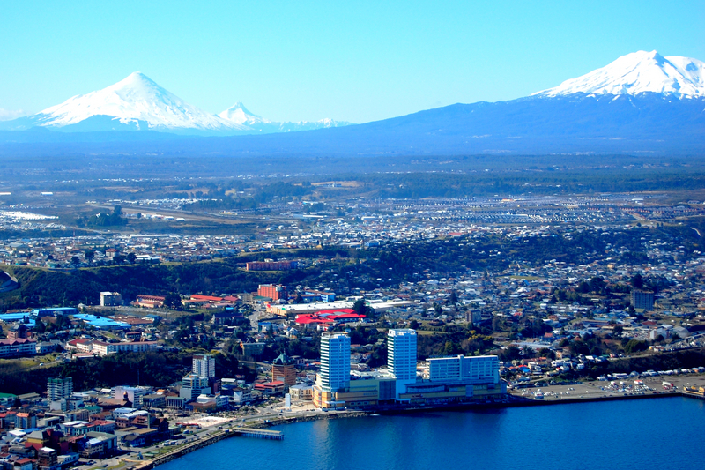

Participaron en este trabajo:
Jessica De La Barra Levicoy
Reclutamiento y Selección de Personal
Luisa Abarca Matus
Participación y Hospital Amigo
Información de contacto:
Nancy Morales Salazar
Subdirección de Recursos Humanos
Servicio de Salud Del Reloncaví
nmorales@ssdr.gob.cl Anexo MINSAL 658424

